Slide 1
Iskola:Reménység Katolikus ált. isk. Petőfi u. 56 1196
Tanuló:Zichó P. Barnabás
Előkészítő tanár:Nyőgér István
Választott téma:Videó/kép szerkesztésre való PC összeállítása 300.000 HUF-ból

Slide 2
Számítógép összeállítása 300.000 HUF-ból

Slide 3
Processzor
Processzor:Intel Skylake Core i5-6600K 3.5GHz LGA1151 Processzor
Ár:72.000 HUF
Azért ezt választottam mert:
Jó ár-érték arány
Kívláló a videó/kép szerk.-hez

Slide 4
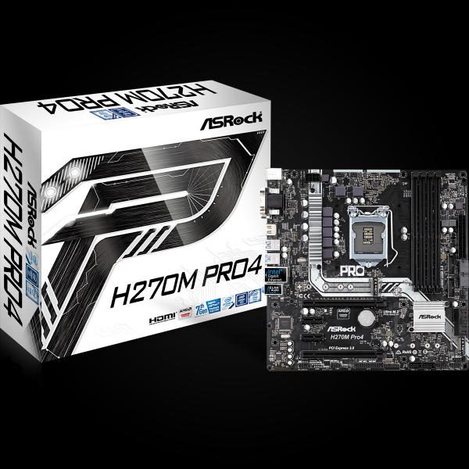
Alaplap
Alaplap:ASRock H270M Pro4
Ár:29.200 HUF
Azért választottam ezt mert:
Jó ár-érték arány
Jók a technika mutatói

Slide 5
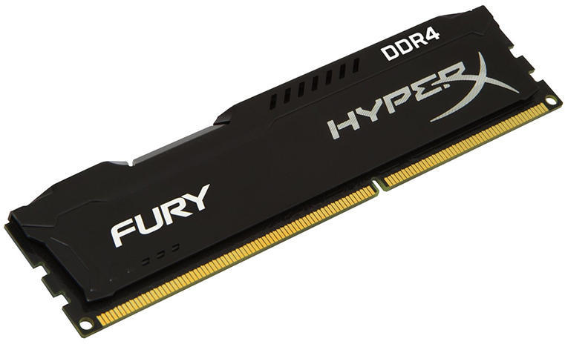
Ram
Ram:Kingston 8GB DDR4 2133MHz HX421C14FB/8
Ár:21.500 HUF
Azért ezt választottam mert:
A célra nagyon megfelelő
Videó/kép szerkesztéshez elég
Jó ár-érték arány

Slide 6
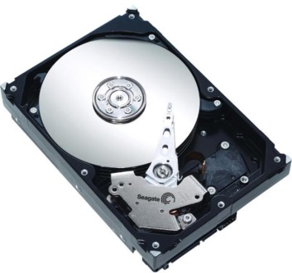
Merevlemez
Merevlemez:Seagate Barracuda 1TB 7200rpm 64MB SATA3 ST1000DM003
Ár:14.000 HUF
Azért ezt választottam mert:
1TB videó/kép szerkesztésre elég

Slide 7
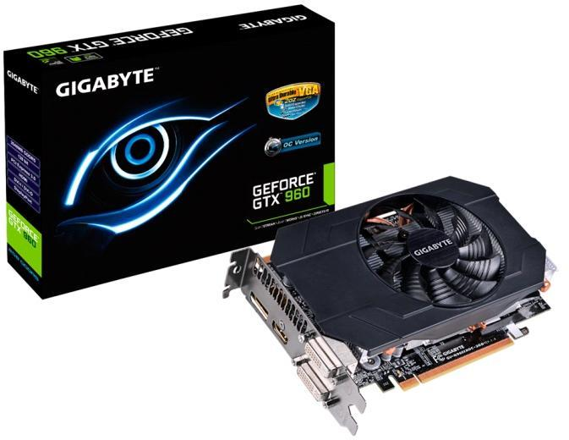
Videókártya
Videókártya:GIGABYTE GeForce GTX 960 2GB GDDR5 128bit PCIe (GV-N960IXOC-2GD) Videokártya
Ár:60.500 HUF
Azért választottam ezt mert:
Nagyon jó ár-érték arány
Videó/kép szerkesztéshez fantasztikus

Slide 8
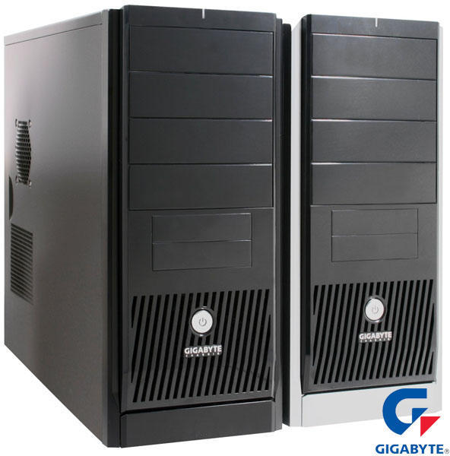
Gépház
Gépház:GIGABYTE GZ-X5
Ár:14.200 HUF
Azért ezt választottam mert:
Bőven elég a célra
Nem kerül sokba

Slide 9
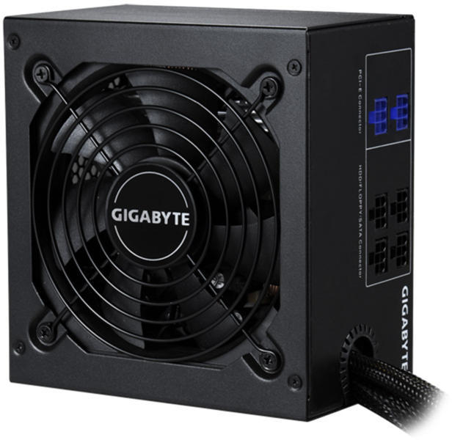
Tápegység
Tápegység:GIGABYTE Pulse 450W (GZ-EFS45A-C3)
Ár:17.500 HUF
Azért ezt választottam mert:
450W bőven elegendő az áramellátáshoz videó/kép szerkesztéshez

Slide 10
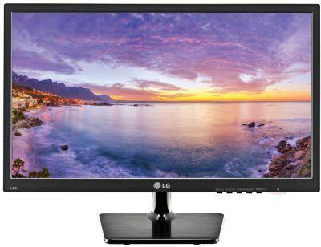
Monitor
Monitor:LG 22M38A Monitor
Ár:29.000 HUF
Azért ezt választottam mert:
Az ultraszélességnek köszönhetően nagyon át
lehet látni a videót/képet

Slide 11
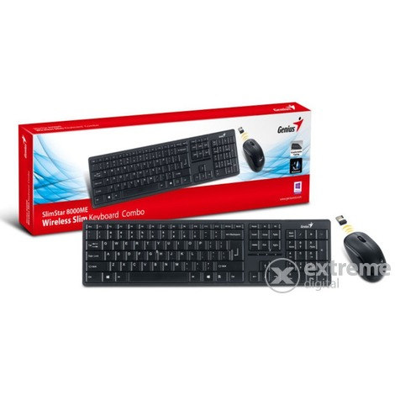
Egér és billentyűzet
Egér és billentyűzet:Genius SlimStar 8000ME vezeték nélküli billentyűzet és egér
Ár:5.400 HUF
Azért ezt választottam mert:
Jó az ár-érték arány

Slide 12
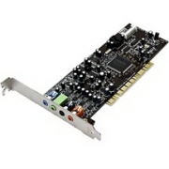
Hangkártya
Hangkártya:Creative Sound Blaster Audigy SE
Ár:8.000
Azért választottam ezt mert:
Bőven elég a célra

Slide 13
Vágóprogram
Vágóprogram:Adobe premiere
Ár:2.600 HUF és 13.000 HUF között vannak
a fajtájától függően
Azért ezt választottam mert:
Nagyon egyszerű és nagyon jó videó/kép szerkesztésre

Slide 14
Operációs rendszer
Operációs rendszer:WIN 7 Professional
Ár:16.900 HUF
Azért ezt választottam mert:Nagyon egyszerűen kezelhető és megbízható.

Slide 15
Végösszeg és teljesítmény
Végösszeg: 290800 HUF
Egyben egy erős és olcsó gép az eredmény.
Összességében egy erős és jó PC-t lehet 300.000 HUF-ból összeállítani

Slide 16
Köszönöm a figyelmet!

